Slide 1



РАЗАРАБОТКА ИНТЕРНЕТ-РЕСУРСА
ДЛЯ СТУДИИ ЙОГИ
«BLISSFUL YOGA»
РАРЗРАБОТАЛА КИРИЛЮК АНГЕЛИНА СЕРГЕЕВНА УЧАЩЕЙСЯ 3 КУРСА, ГРУППЫ ПЗТ-40
HTTP://LOCALHOST

Slide 2


КОНТЕНТ
01
ОБО МНЕ
02
ДИАГРАММА ВАРИАНТОВ ИСПОЛЬЗОВАНИЯ
03
СТРУКТУРА САЙТА
04
ДИАГРАММА ДЕЯТЕЛЬНОСТИ
05
ДИАГРАММА ПОСЛЕДОВАТЕЛЬНОСТИ
06
МОДЕЛЬ ДАННЫХ
07
КОНЕЦ

Slide 3
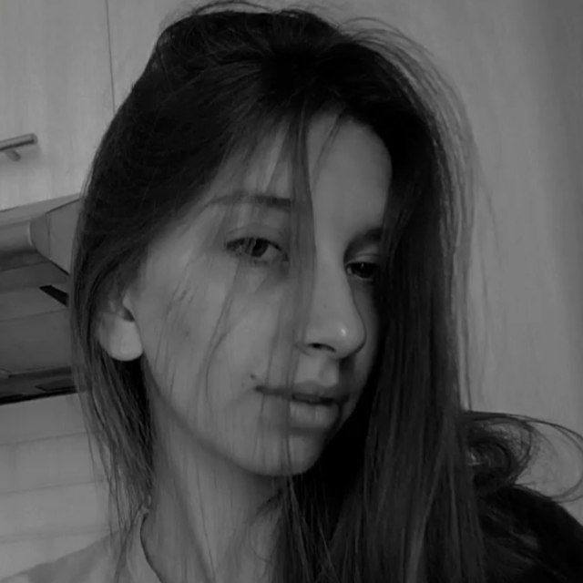



ОБО МНЕ
Родилась в городе Дрогичине, а живу в городе Гродно. Мне 18 лет и с 2022 года я учусь в Гродненском государственном политехническом колледже, по специальности техник-программист.
Я создала сайт для студии йоги и медитации, чтобы делиться философией компании и предложить клиентам разнообразные практики и знания. У студии широкий спектр предложений — от групповых занятий йогой до индивидуальных сессий медитации. Наша цель — не только предоставить качественные услуги, но и создать уникальный опыт для каждого посетителя, помогая им найти гармонию и спокойствие..

Slide 4
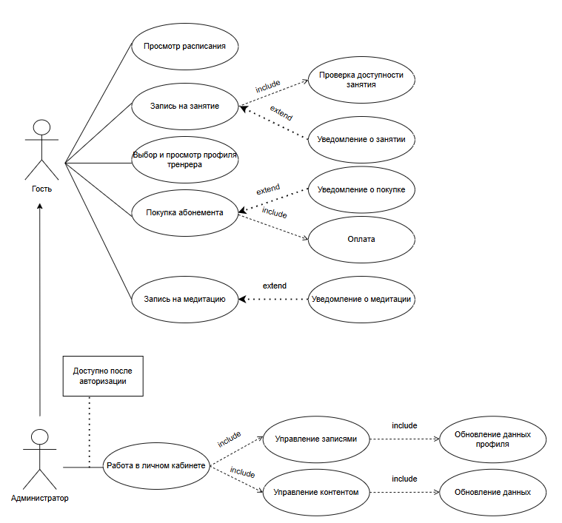
ДИАГРАММА ВАРИАНТОВ ИСПОЛЬЗОВАНИЯ

Slide 5
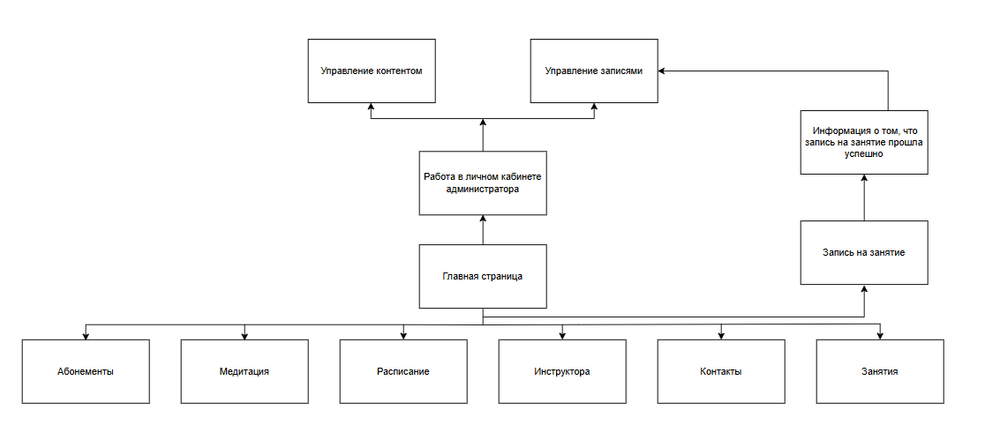
СТРУКТУРА САЙТА

Slide 6

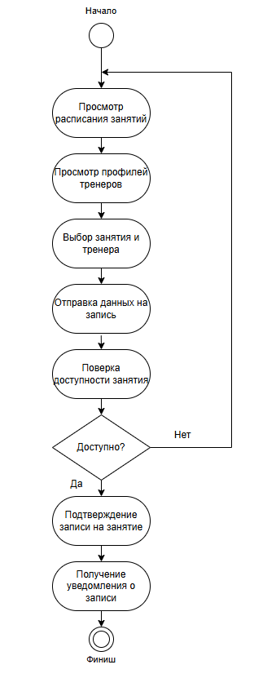
ДИАГРАММА ДЕЯТЕЛЬНОСТИ

Slide 7

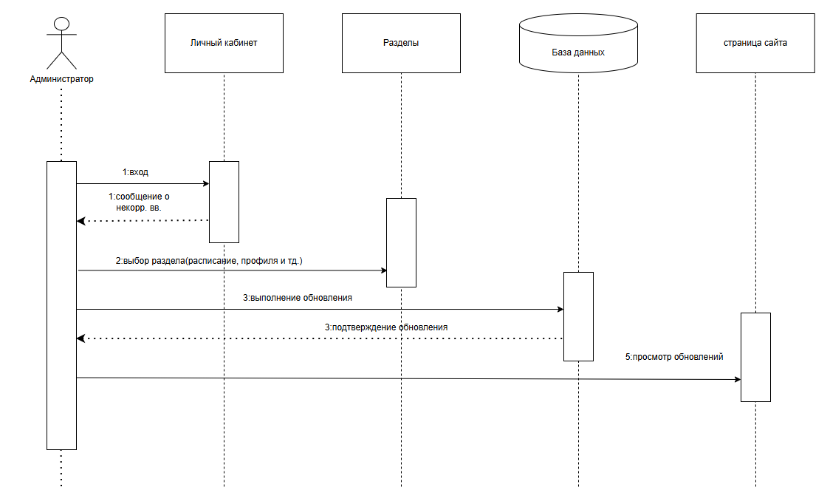
ДИАГРАММА ПОСЛЕДОВАТЕЛЬНОСТИ

Slide 8
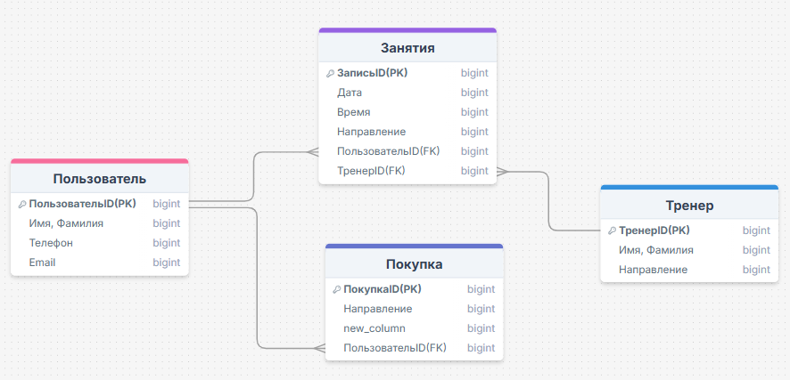
МОДЕЛЬ ДАННЫХ

Slide 9
СПАСИБО ЗА ПРОСМОТР
А ТАКЖЕ ЗА ПРОЯВЛЕННЫЙ ИНТЕРЕС К ПРОЕКТУ.

